Slide 1
Gdy masz jedzenia w bród, pamiętaj, że w innych krajach panuje głód!
Ludzie umierają, bo jedzenia nie mają.

Slide 2
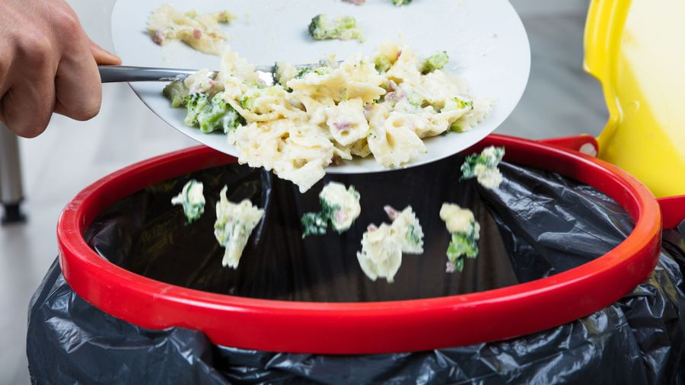
Codzienne błędy
Każdego dnia, na stołówce szkolnej nie zjadając całego obiadu i odkładając go, jedzenie które zostało jest wyrzucane. Dlatego nie powinno się zamawiać obiadu, wiedząc, że go nie zjemy.

Slide 3
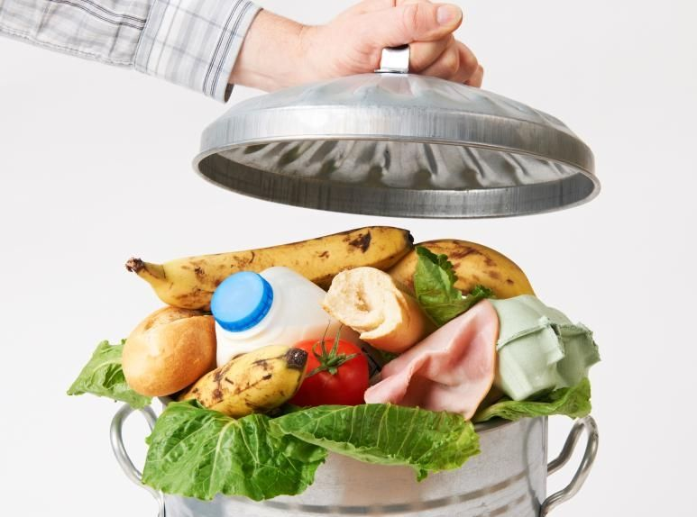
Dlaczego wyrzucamy żywność
Bardzo często wynika to ze zrobienia zbyt dużych zapasów, które później się psują.
Przygotowujemy, lub zamawiamy porcje, które są większe, niż potrzebujemy.
Przez niewłaściwe przechowywanie jedzenie się psuje.
Kończy się termin ważności.

Slide 4
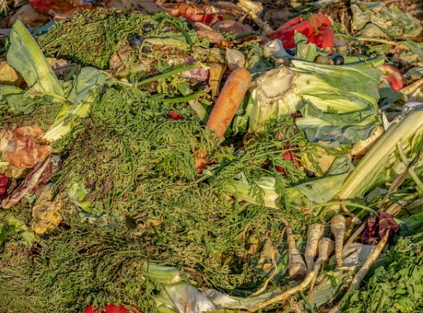
Skutki marnowania jedzenia
Jest to nieetyczne, przez fakt, mówiący o tym, że wiele ludzi na świecie cierpi głód.
Przez marnotrawstwo musimy kupować więcej, co powoduje wzrost cen.
Pogorszenie się jakości produktów.

Slide 5
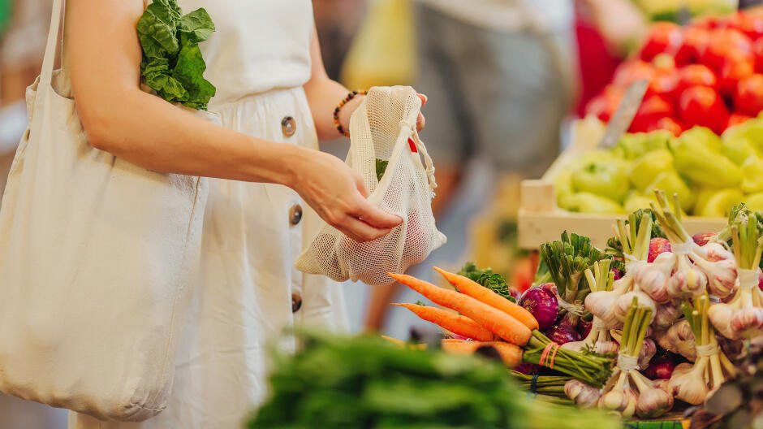
Co zrobić, by temu zapobiec
Kupuj tylko to, co potrzebne, w odpowiedniej ilości.
Zamawiaj tyle, ile jesteś w stanie zjeść, a nie na wyrost.
Dobrze zagospodaruj resztki, a nie od razu je wyrzucaj.
Z nadwyżki warzyw rób zupy i mrożonki na zimę.

Slide 6
Banki żywności
Owe banki ratują żywność przed zmarnowaniem i przekazują najbardziej potrzebującym.
Działają one bez zysku, współpracują z innymi akcjami charytatywnymi.
Wyszukują źródeł żywności produkowanej w nadmiarze, magazynują ją i segregują oraz promują postawy przeciwdziałające marnowaniu żywności.

Slide 7
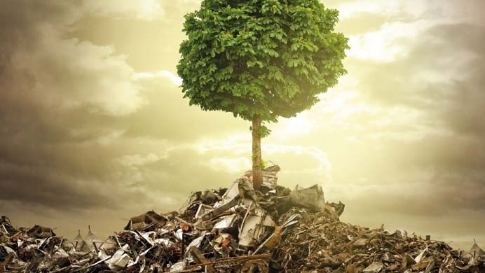
Wrażliwość ekologiczna
Każdy człowiek powinien sam zastanowić się nad tym, czy warto wyrzucać jedzenie oraz, czym może to skutkować. Powinniśmy sami być bardziej wrażliwi na naszą planetę i przyrodę.

Slide 8
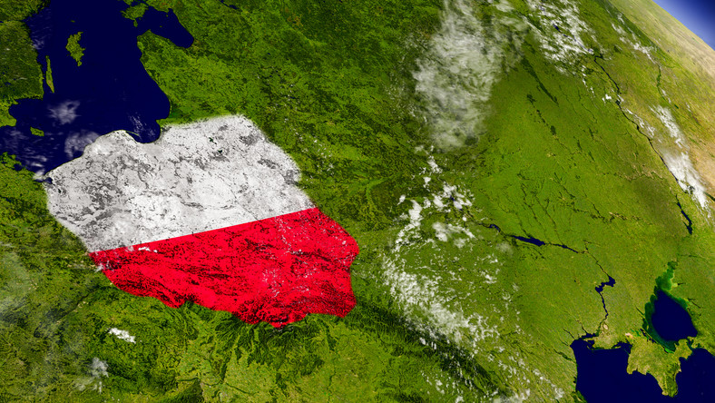
Działajmy razem
W ostatnim czasie Polska była w czołówce państw marnujących żywność. Powinniśmy to zmienić i racjonalnie korzystać z tych zasobów. Gdyby każdy zaczął oszczędzać jedzenie i kupować w odpowiednich ilościach moglibyśmy bardzo dobrze wpłynąć na nasz świat.

Slide 9
Dziękuję za uwagę
Prezentację przygotował Wojciech Myszura
Klasa 8 a.

